Slide 1
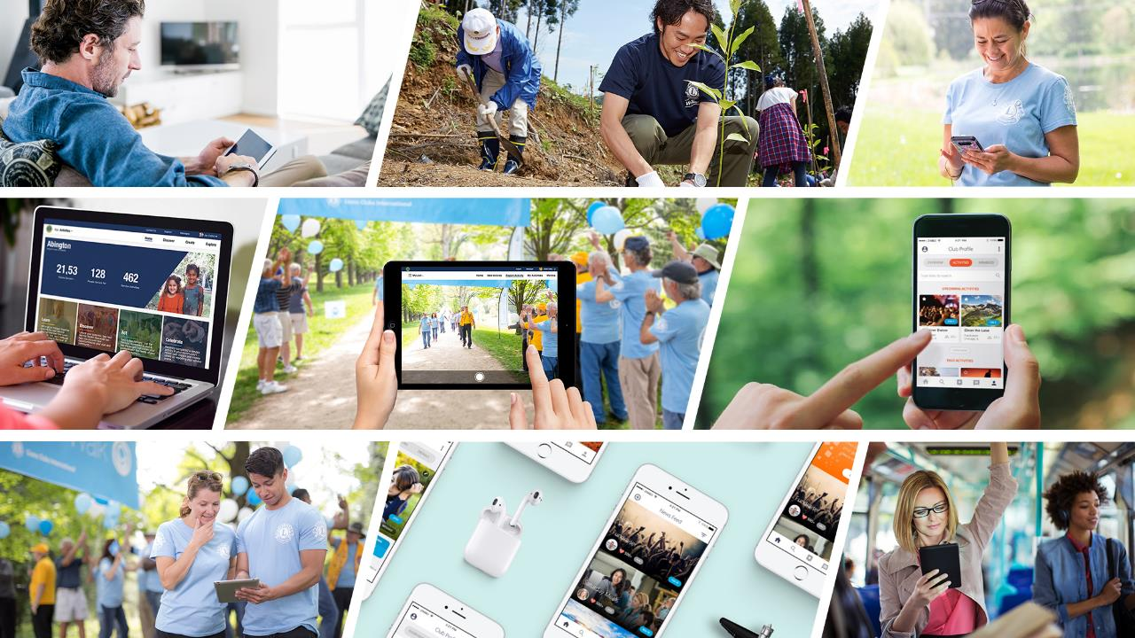

Presentación de MyLion®
La Asociación Internacional de Clubes de Leones avanza con herramientas nuevas para los socios
Notes:
Buenos días. Hoy quiero hablar sobre MyLion, nuestra nueva plataforma de servicio para Leones y Leos. MyLion es una de nuestras nuevas herramientas digitales para mejorar el servicio y conectar a Leones y Leos en todo el mundo.

Slide 2
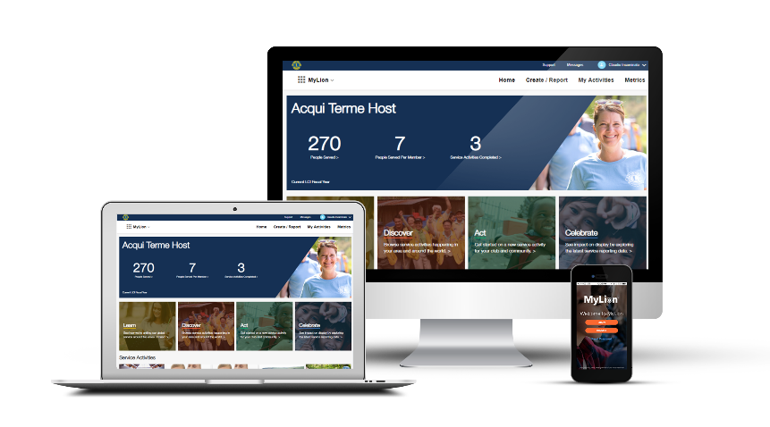

m
MyLion
  Planificar, invitar y compartir actividades de servicio con el club
  Presentar informes de actividades de servicio si es usted dirigente
  Encontrar, conectarse y charlar con Leones de todo el mundo
  Ver datos clave de servicio para el club, distrito, distrito múltiple, etc.
MyLion sustituirá la presentación de informes de actividades de servicio de MyLCI a partir del 1 de julio de 2019. Todas las demás funciones de MyLCI seguirán disponibles.
2
Notes:
MyLion es una plataforma que puede usarse en una computadora de escritorio o portátil, tableta, teléfono móvil o cualquier dispositivo con un navegador web. Puede descargar gratis la aplicación MyLion a su dispositivo móvil o iniciar la sesión de MyLion desde un navegador web.
MyLion nos ayuda a conectarnos y servir. Con MyLion podrá:
Planificar las próximas actividades de servicio y aprovechar los recursos de planificación de servicios relacionados con todas nuestras causas globales
Informar rápidamente las actividades de servicio si es usted dirigente
Enviar mensajes a otros usuarios de MyLion
Explorar datos del servicio local y global
Y mucho más

Slide 3
¿Qué necesito saber sobre MyLion?
  MyLion está disponible en cualquier lugar desde cualquier dispositivo
        Acceda a MyLion desde un navegador web
        Descargue la aplicación móvil MyLion en su teléfono inteligente
  MyLion se está mejorando constantemente
        Más de 300 Leones y Leos probaron MyLion y seguimos desarrollando la plataforma basándonos en los comentarios de los usuarios
  MyLion sustituirá la presentación de informes de actividades de servicio de MyLCI a partir del 1 de julio de 2019
        Habrá webinars, cajas de herramientas de MyLion y otros recursos a disposición de los usuarios.
3
Notes:
¿Qué debemos saber todos sobre MyLion?
En primer lugar, MyLion está disponible en cualquier lugar desde cualquier dispositivo. Se puede acceder a MyLion desde cualquier dispositivo con un navegador web. Para obtener la mejor experiencia MyLion en su teléfono inteligente, descargue la aplicación MyLion desde la App Store (para iPhones) o Google Play Store (para teléfonos con sistema Android).
Estamos mejorando MyLion constantemente basándonos en los comentarios de los Leones y los Leos. Antes de que MyLion estuviera disponible a nivel mundial, los Leones y Leos de todas las áreas estatutarias probaron el sitio web y la aplicación móvil. Las recomendaciones de los socios hacen que MyLion sea mejor. Con el tiempo, se irán añadiendo más funciones a MyLion.
MyLion será el destino para la planificación y presentación de informes de actividades de servicio a partir del 1 de julio de 2019. Las demás funciones de MyLCI seguirán disponibles. Habrá disponibles webinars, cajas de herramientas de capacitación y otros recursos para ayudar a los Leones y los Leos a aprovechar MyLion y mejorar nuestro servicio.

Slide 4
Para empezar

Slide 5
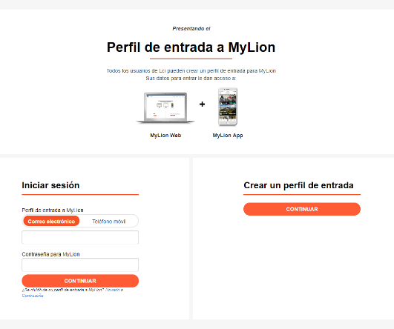
El sitio web de MyLion
Proceso de un solo paso
Al acceder a MyLion puede acceder a la aplicación y al sitio web de MyLion.
Chris Bunch – LION Managing Editor
Sanjeev Ahuja – Chief of Marketing & Membership
Dan Hervey – Brand & Creative Director
Stephanie Morales – Meetings Manager
Lo que necesitará
Su número de socio
Un correo electrónico o número de teléfono que coincida con su correo electrónico o número de teléfono en MyLCI
Una contraseña, que usted puede elegir
El secretario de su club puede ayudarle a actualizar su correo electrónico y número de teléfono en MyLCI, e indicarle su número de socio.
Notes:
Inscribirse para MyLion es un proceso de un solo paso. Bien sea que se inscriba en el sitio web o en la aplicación móvil, puede usar el mismo nombre de usuario y contraseña para acceder a MyLion desde cualquier lugar.

Slide 6
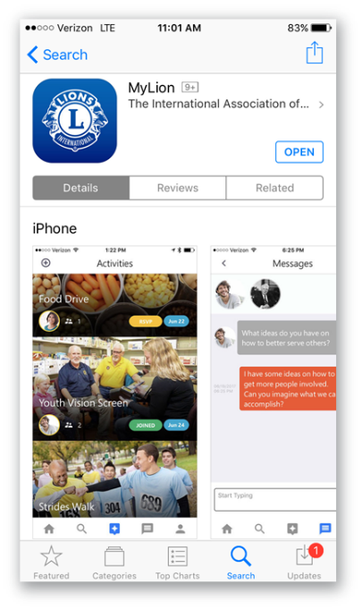


Descargar e inscribirse en la aplicación móvil MyLion
Ir a www.mylion.org
Descargar la aplicación
Notes:
Inscribirse en la aplicación móvil MyLion incluye los mismos pasos. La inscripción es un proceso de un solo paso.

Slide 7
MyLion, a su manera
Explore las funciones de MyLion para la web

Slide 8
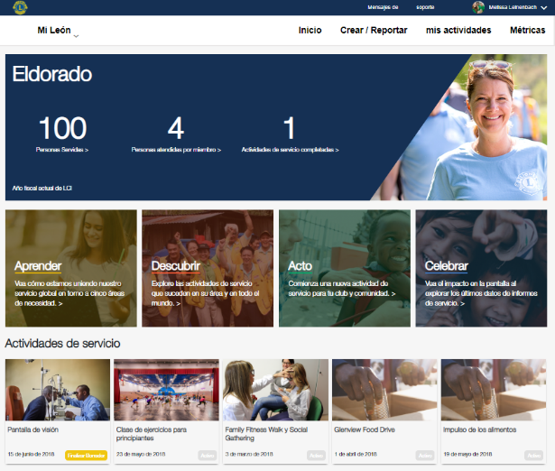
Su página principal de MyLion
Navegación sin sobresaltos
Siempre sabrá donde está y dónde quiere ir con un diseño simple de pestañas.
Vea claramente el impacto de servicio
El impacto de servicio es personal Su página principal difunde con orgullo la métrica de servicio de su club
Continúe en su travesía de servicio
Entérese de nuestras causas globales
Descubra actividades de servicio de su interés
Actúe creando su propia actividad de servicio
Celebre compartiendo su historia y explorando las métricas de impacto del servicio.
Esté enterado
Consulte las próximas actividades de su club. Vea a qué actividades tiene que asistir, únase a las actividades que le interesan y dé por terminadas las actividades de servicio generando los informes
correspondientes.
Notes:
La página principal de MyLion presenta todas sus opciones de servicio, hace hincapié en la travesía de servicio y deja claro que el impacto de servicio es personal.

Slide 9
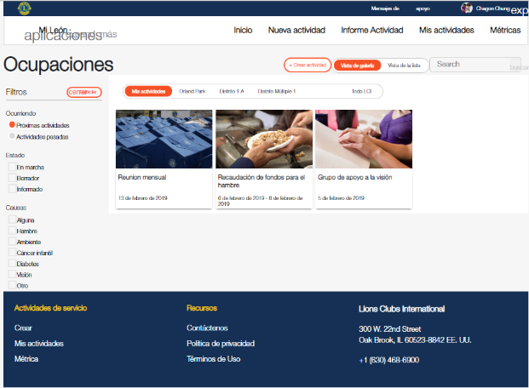
Descubrir actividades de servicio
Filtrar la actividades para encontrar las que más le interesen
Personalice la búsqueda para ver actividades pasadas y futuras en cada nivel de los Leones.
Inspírese y únase a una actividad cerca de usted.
Notes:
Con la función de Descubrir de MyLion puede buscar actividades de servicio que estén teniendo lugar en cualquier parte del mundo o ver qué actividades de servicio están organizando sus compañeros Leones. Encuentre una actividad que le interese, verifique los detalles y únase a la actividad.

Slide 10
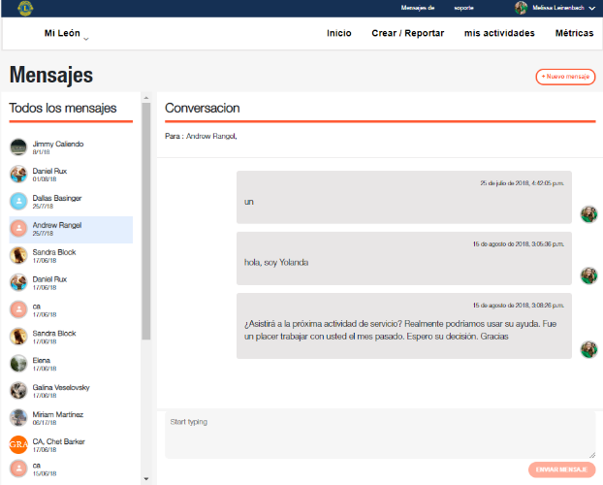
Comuníquese instantáneamente
Funciones de chat incorporadas
Comuníquese con otros en cualquier parte del mundo, y también con los Leones locales.
Comunicación clara
Las «burbujas» de chat aparecen en distintos colores para que sepa con quién está hablando con solo echar un vistazo.
Controle el mensaje
Usted es el que decide iniciar o dejar una conversación, compartir una foto o vídeo, o borrar mensajes viejos.
Notes:
Envíe mensajes a otros socios con MyLion mientras planifica su servicio.

Slide 11
Planifique, informe y celebre
Su servicio en MyLion para la web

Slide 12
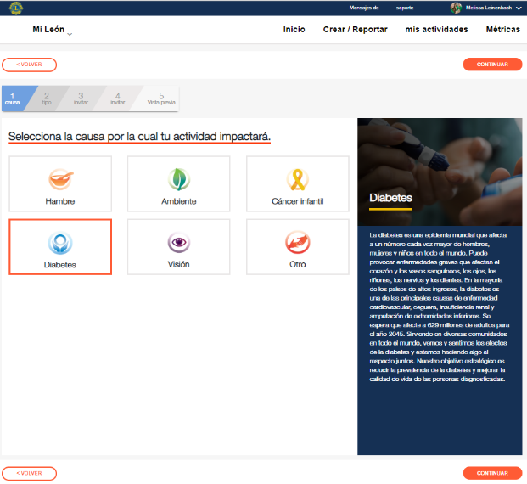
Seleccione la causa impactada por su actividad de servicio
Controle su progreso
MyLion lo guía paso a paso para crear una actividad de servicio. Sabrá siempre lo que ya hizo y lo que tiene que hacer a continuación.
Aprenda más, sirva mejor
El tablero de la derecha de MyLion le da más información sobre la causa global que seleccionó. Si hace clic en una causa distinta, la información y los enlaces con recursos de apoyo también cambiarán. ¡Incluso podrá encontrar una nueva pasión de servicio leyendo sobre nuestras causas globales!
Comparta su motivación
Puede elegir la causa global que motiva su servicio haciendo clic en un icono. Puede hacer un impacto en una necesidad distinta de la comunidad
seleccionando «Otra»

Slide 13
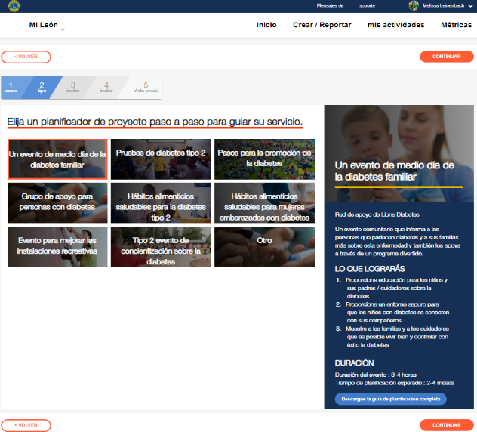
Elija un planificador de proyecto paso a paso para guiar su servicio.
Detalles rápidos para poder elegir el planificador adecuado
El tablero de la derecha de MyLion ahora cambia para mostrar detalles sobre la actividad de servicio que eligió. ¡Haga clic en la lista para averiguar qué
actividad corresponde a los intereses de su club!
Inspírese y organícese con planificadores de proyectos de servicio
Elija entre una variedad de actividades de servicio populares o genere la suya propia haciendo clic en «Otra». Cada actividad titulada viene con su propio planificador de proyecto de servicio, una guía paso a paso para ayudarle a organizarse.
Descargue y comparta
Descargue el planificador completo de proyecto de servicio y llévelo a su próxima reunión del club
para comenzar a organizarse.

Slide 14
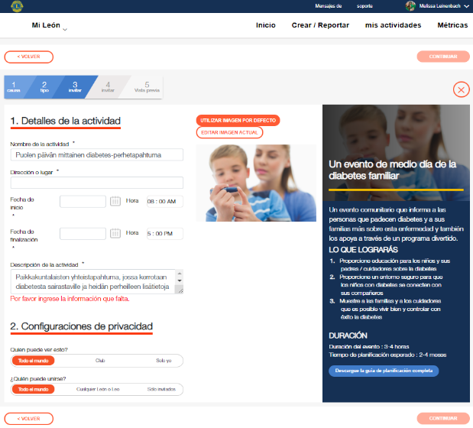
Detalles de la actividad
Cuente su historia de servicio
Use la sección de detalles de la actividad para compartir más información sobre su actividad de servicio. Cargue imágenes y muestre lo que su club está planificando o ha logrado.
Encuentre más información en cualquier momento que la necesite
Si selecciona una actividad titulada, los detalles de dicha actividad y el planificador de proyecto de
servicio aparecerán nuevamente en el tablero lateral.
Controle su privacidad
Nos comprometemos a velar por su privacidad y seguridad. MyLion le da control completo para decidir quién puede ver y unirse a su actividad.

Slide 15
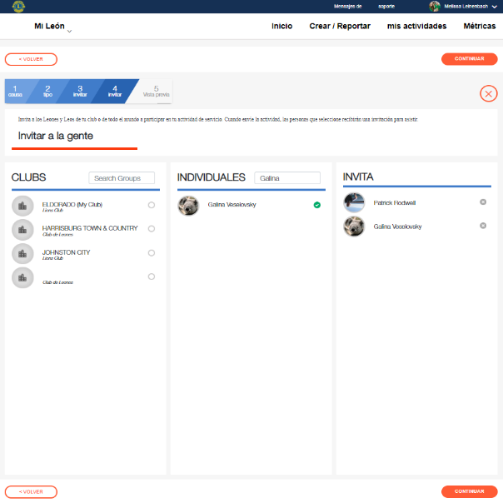
Invite a la gente a su actividad de servicio
Haga una búsqueda e invite a cualquier nivel
Realice con éxito su actividad de servicio invitando a otros a participar de la misma. Invite a todos los clubes de su distrito seleccionándolos en la columna Clubes, o haga una búsqueda por socios individuales.
Administre a sus invitados con solo unos clics
Agregue y borre invitados en la columna de la derecha a medida que está desarrollando su actividad.

Slide 16
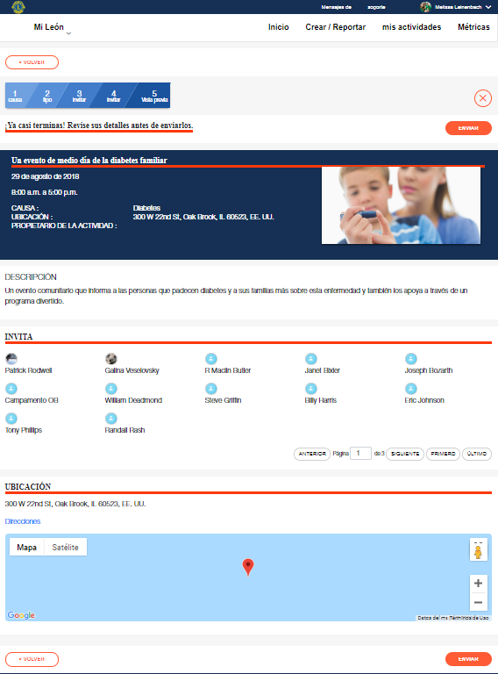
Anticipo
¡Parece un plan magnífico!
Las secciones en blanco de su plan de proyecto le informan sobre su próxima historia de servicio. ¿quién, qué, cuándo, dónde y por qué? Todos los detalles en una sola página.
Actividad planificada (¡y casi informada por completo!)
Una vez que esté contento con su plan, haga clic en Publicar y comparta su próximo servicio con sus invitados y otros Leones y Leos ¡Felicitaciones! Ha completado la mayor parte de su futuro informe.
Agregue o corrija detalles
Si todavía no está seguro sobre su lista de invitados (u otros detalles que puso), no hay problema. Navegue hacia atrás para realizar cambios.

Slide 17
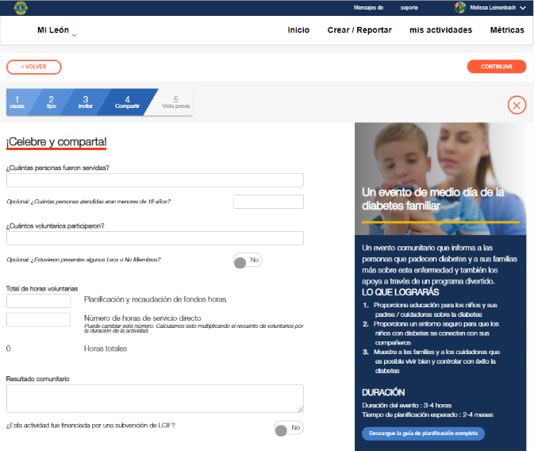
Informe (para dirigentes)
Celebre su impacto
El informe sobre su servicio es una manera de celebrar el impacto en su comunidad. Comparta cómo su actividad de servicio ayudó a su comunidad de manera mensurable.
Comparta la historia detrás de los números
El campo «Resultado en la comunidad» le ayuda a agregar detalles y profundidad a las vidas que impactó. Cuente su historia de bondad.

Slide 18
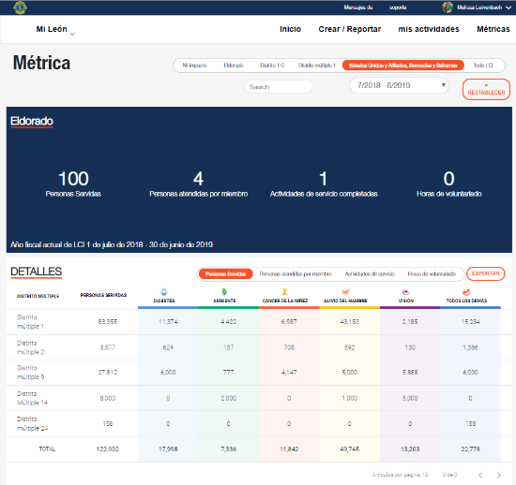
Celebre: Explore el impacto con el tablero de métricas
Explore el impacto a todo nivel
Usted establece los parámetros de los datos de impacto que quiere ver. Vea la contribución individual que hizo a su comunidad, o deléitese con el cambio global obtenido, producto de su bondad y servicio.
Su vista rápida del servicio
Nuestras métricas de servicio claves se muestran en forma prominente en el tablero de métricas, para poder usar como referencia rápida.
Informes completos en segundos
Descargue juegos de datos en su dispositivo personal con la función de exportación.
Conviértase en un experto al instante
Nuestro tablero de mando interactivo se actualiza cada par de horas y comparte dónde y cómo impactamos el mundo.

Slide 19
La app MyLion
Notes:
Participantes: Todos

Slide 20
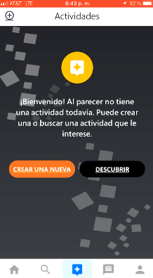
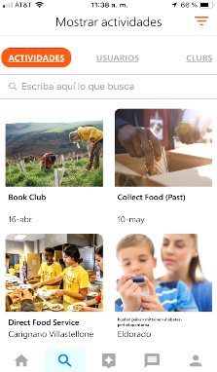
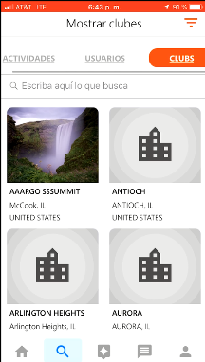
Planifique y únase a actividades de servicio con la app MyLion.
Inspírese e involúcrese
Los filtros de búsqueda le permiten encontrar actividades. Inspírese, únase a una actividad mientras esté viajando o vea lo que está ocurriendo localmente.
Conéctese con el mundo
¿Tiene curiosidad por saber sobre otros clubes o está interesado en usuarios específicos de MyLion? Haga una búsqueda y seguimiento para mantenerse informado.
Genere o respalde el servicio
MyLion puede ayudar a poner en práctica su idea sobre una actividad de servicio o conectarlo con actividades que necesitan de su apoyo.

Slide 21
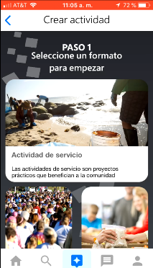
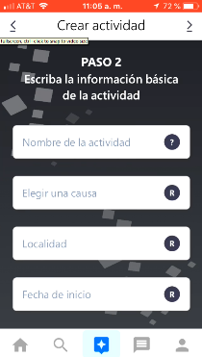
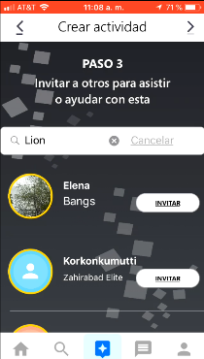
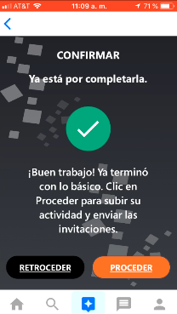
Genere una actividad desde su dispositivo móvil.
Use plantillas sencillas
Considere qué actividad quiere organizar con MyLion y elija una plantilla sencilla.
Capture los detalles
Los mensajes de guía de MyLion le ayudarán a agregar los detalles que necesita, desde la causa que lo motiva hasta el calendario del proyecto.
Mantenga involucrados a todos
Con unos pocos toques de pantalla, invite a otros a unirse y haga que su servicio sea un éxito.
Empecemos a servir
Una vez que esté contento con su plan, haga clic en Publicar y comparta su próximo servicio con sus invitados y otros Leones y Leos.

Slide 22
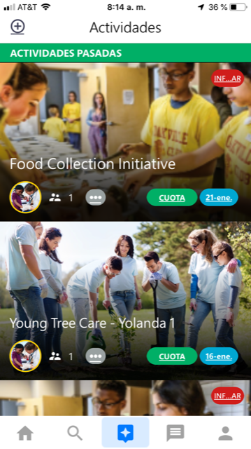
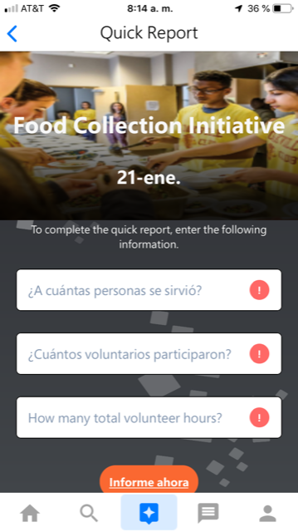
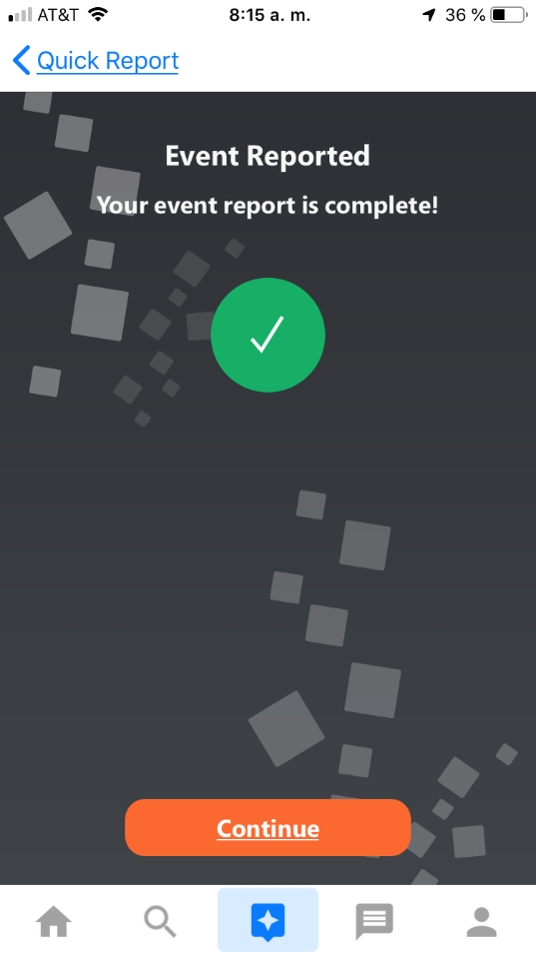
Presentar un informe y celebrar el servicio prestado (para dirigentes)
Presentar rápidamente el informe de las actividades de servicio.
Introduzca información básica y envíe el informe rápidamente para completar la actividad de servicio rápida y fácilmente

Slide 23
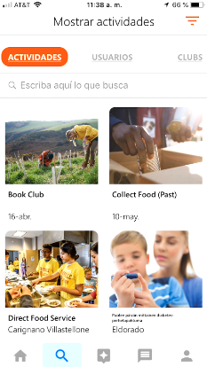

Descubra su próxima actividad de servicio y sus aliados de servicio
Inspírese con los Leones locales y globales
Busque a otros MyLions y clubes para descubrir actividades de servicio cerca suyo, o inspírese con actividades globales.

Slide 24
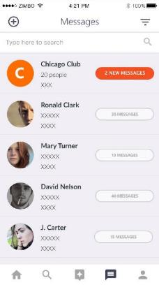
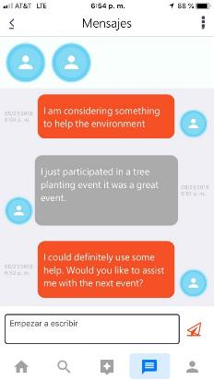
Comuníquese instantáneamente
Funciones de chat incorporadas
Comuníquese con otros en cualquier parte del mundo - y también con los Leones locales.

Slide 25
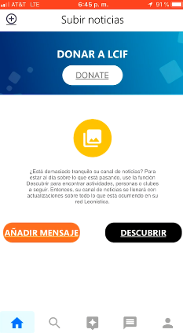
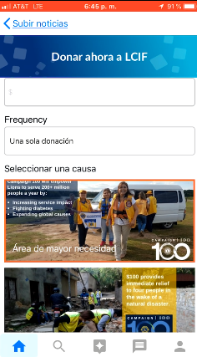
Done a LCIF
Proceso de donación rápido y seguro
Ingrese unos pocos datos, como cuánto quiere donar, la frecuencia y su método de pago, ¡y listo! Su contribución hará una diferencia en el mundo.

Slide 26
¿Qué sigue?
Notes:
Ahora echaremos un vistazo a la aplicación MyLion.

Slide 27
MyLion está disponible en todas partes, así que puede inscribirse y acceder hoy mismo
  Visite https://app.mylion.org desde un navegador de internet para inscribirse y acceder a la aplicación.
  Descargue la aplicación MyLion en su teléfono inteligente:
      Usuarios de iPhone: visiten App Store
      Usuarios de Android: visiten Google Play Store
Contacten mylionsupport@lionsclubs.org si necesitan ayuda para inscribirse, acceder a o usar MyLion.
Próximos pasos
27

Slide 28

¡Gracias!
© 2018 Lions Clubs International

